Slide 1
Metodología UWE caso de estudio de Sistema de Streaming

Slide 2
INTEGRANTES DEL EQUIPO
Karla Guadalupe Ramírez Álvarez
Bryan Castillo De Los Santos
Tomas García García
Guillermo García Sarmiento

Slide 3
OBJETIVO DE LA INVESTIGACIÓN
La aplicación Web tiene como objetivo administrar el contenido de un servicio de streaming, esta se dividirá en dos partes, la aplicación del cliente y la aplicación del administrador, la aplicación del administrador será utilizada para gestionar el contenido de la aplicación del cliente, en la aplicación del cliente se mostrará el contenido con el que podrá interactuar.
El usuario podrá registrarse para tener acceso a las diferentes series y películas donde podrá disfrutar del contenido de la plataforma. Una vez registrado, accederá con un usuario y contraseña. Para mejorar la experiencia del cliente, el contenido sera actualizado mensualmente. El contenido se divide entre series y peliculas, donde en ambas secciones tienen sus propias subcategorías por medio de genero, por ejemplo: acción, romance o suspenso.

Slide 4
ÍNDICE
INTRODUCCIÓN
METODOLOGÍAS
RESULTADOS
CONCLUSIÓN
REFERENCIAS

Slide 5
INTRODUCCIÓN
En 2020 el número de consumidores de streaming superó los 62 millones, sobrepasando por primera vez a la audiencia de TV convencional. Para 2026 se espera que plataformas de video streaming (Netfix, Disney+, etc.) tengan el 90% de las suscripciones de usuarios. En 2021, Netflix presentaba 8 mil 367 millones de dólares en ingresos, gracias a sus 41 millones de suscriptores en América Latina, su éxito se debe a la gran diversidad de contenido que tiene por región. Disney+ se perfila como el gran contrincante en 2026, pues, ganó popularidad en países como Brasil, México y Argentina en el 2020. La diversidad en gustos se esparce en todos los sentidos, el contenido que se puede observar a través de internet no es el mismo que hace 10 años, para apoyar la diversidad de contenido multimedia creamos una nueva plataforma de streaming enfocada un poco más a la comunidad del anime. Apoyando su masificación ante el usuario común, comunicando que existe una gran diversidad de géneros dentro de la categoría del Anime, tanto para niños, jóvenes, adultos e incluso gente de la tercer edad.

Slide 6
Metodologías
Las metodologías que se usaron fueron UWE (ingeniería web basada en UML) junto con la metodología de planeación SCRUM, cuales sirvieron de base para el desarrollo del proyecto. En la metodología SCRUM, cual es una metodología ágil ampliada pues además ofrece una forma de conectar varios equipos que trabajan de forma colaborativa para ofrecer soluciones complejas.
UWE en el apartado del desarrollo de modelado de contenido, presentación y navegación.

Slide 7
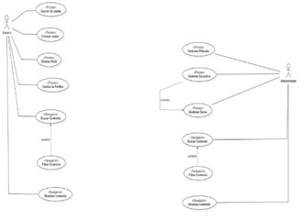
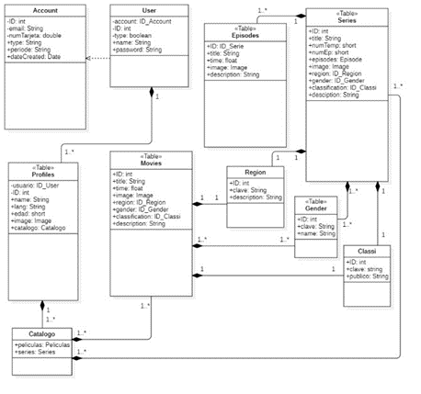
Metodologías
Figura 1.1 Diagrama casos de uso.
Figura 1.2 Diagrama de contenido.

Slide 8
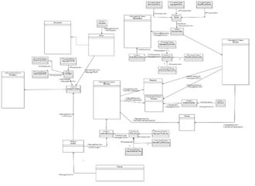
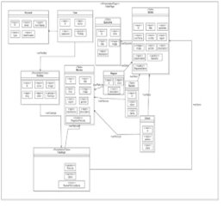
Metodologías
Figura 1.3 Diagrama de presentación.
Figura 1.4 Diagrama de navegación.

Slide 9
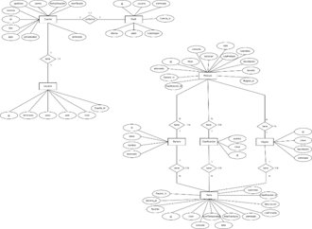
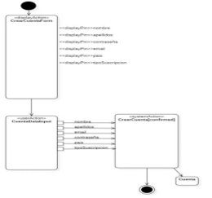
Metodologías
Figura 1.5 Diagrama entidad-relación.
Figura 1.6 Diagrama de actividades crear cuenta.

Slide 10
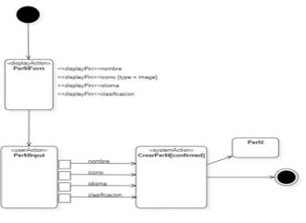
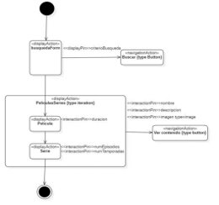
Metodologias
Figura 1.7 Diagrama de actividades crear perfil.
Figura 1.8 Diagrama de actividades búsqueda.

Slide 11
rESULTADOS
Los resultados de este caso de estudio se muestran a continuación es las figuras 2.1 con la interfaz del administrador, que muestra la opción de agregar una serie o película nueva, así como modificar o eliminar las ya existentes que se muestra en la figura 2.2.
En la figura 2.3 y 2.4 es posible observar el índex del usuario, así como la interfaz de selección de perfiles en la figura 2.5.

Slide 12
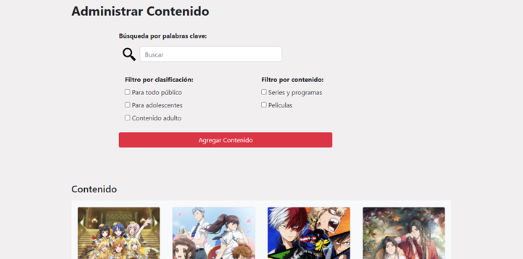
Resultados
Figura 2.1 Vista registrar contenido nuevo.

Slide 13
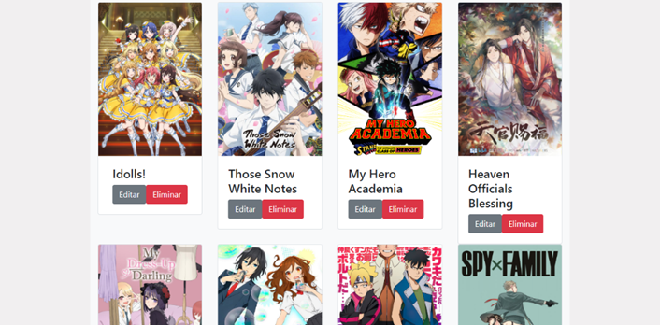
Resultados
Figura 2.2 Vista de administración de contenido.

Slide 14
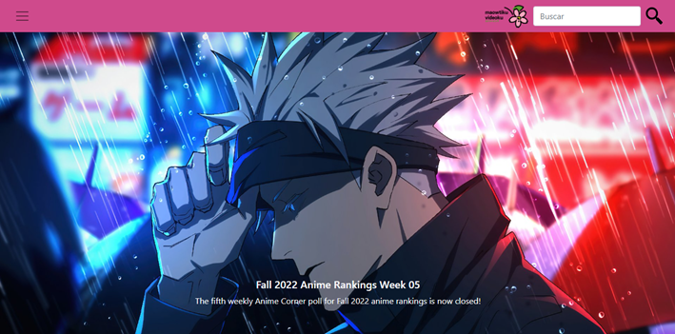
Resultados
Figura 2.3 Vista de página principal.

Slide 15
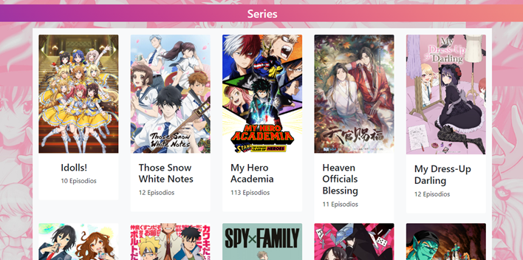
Resultados
Figura 2.4 Vista del contenido de series

Slide 16
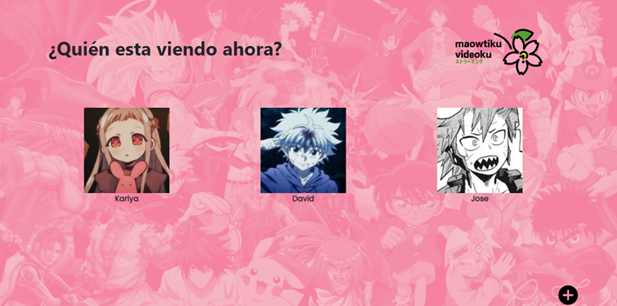
Resultados
Figura 2.5 Vista administración de vista.

Slide 17
CONCLUSIÓN
Podemos concluir que las plataformas de streaming hoy en día son muy populares pues hay diferentes opciones entre gustos y preferencias, donde los usuarios pueden visualizar el contenido que prefieran. Además, que el proyecto fue realizado con éxito, pues entre todas sus etapas se pudo analizar, desarrollar y mejorar su desarrollo. Al igual que se llegó a los objetivos de planeación que se tuvieron desde el inicio.

Slide 18
REFERENCIAS
Armijo, R. M. (22 de Agosto de 2015). habitatweb. Obtenido de habitatweb: https://habitatweb.mx/desarrollo-de-aplicaciones-web
INC., I. (23 de marzo de 2022). DIGITAL GUIDE. Obtenido de DIGITAL GUIDE: https://habitatweb.mx/desarrollo-de-aplicaciones-web
Martins, J. (17 de Agosto de 2022). asana. Obtenido de asana: https://asana.com/es/resources/what-is-scrum?gclid=CjwKCAiAmuKbBhA2EiwAxQnt79KW4NFCUJkhMBLBnVPKoUq92CM_vzFN0z9OCp95VV3MdrSGhBT5QRoCfR8QAvD_BwE&gclsrc=aw.ds

